Slide 1



a Alma de Willamette Valley na Taça
Daniela Esther

Slide 2
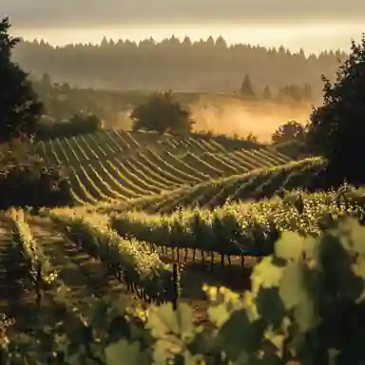
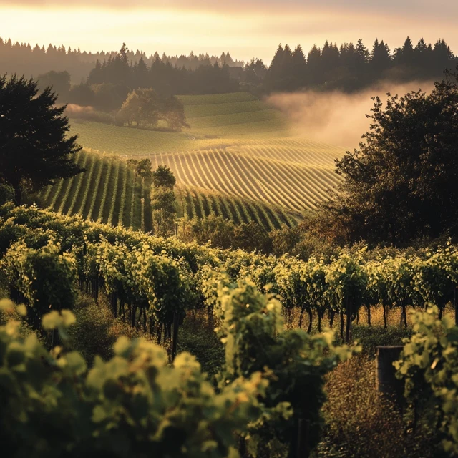
Willamette Valey

Slide 3
Willamette Valey
onde a
Natureza Brinda com Elegância
Aninhado entre colinas suaves e florestas exuberantes, o Vale de Willamette, no coração do Oregon, é um refúgio onde a natureza e a viticultura dançam em perfeita harmonia. Aqui, o clima ameno e o solo vulcânico moldam vinhedos, que se estendem como tapetes verdes, convidando exploradores a saborear cada nuance desse terroir singular.

Slide 4
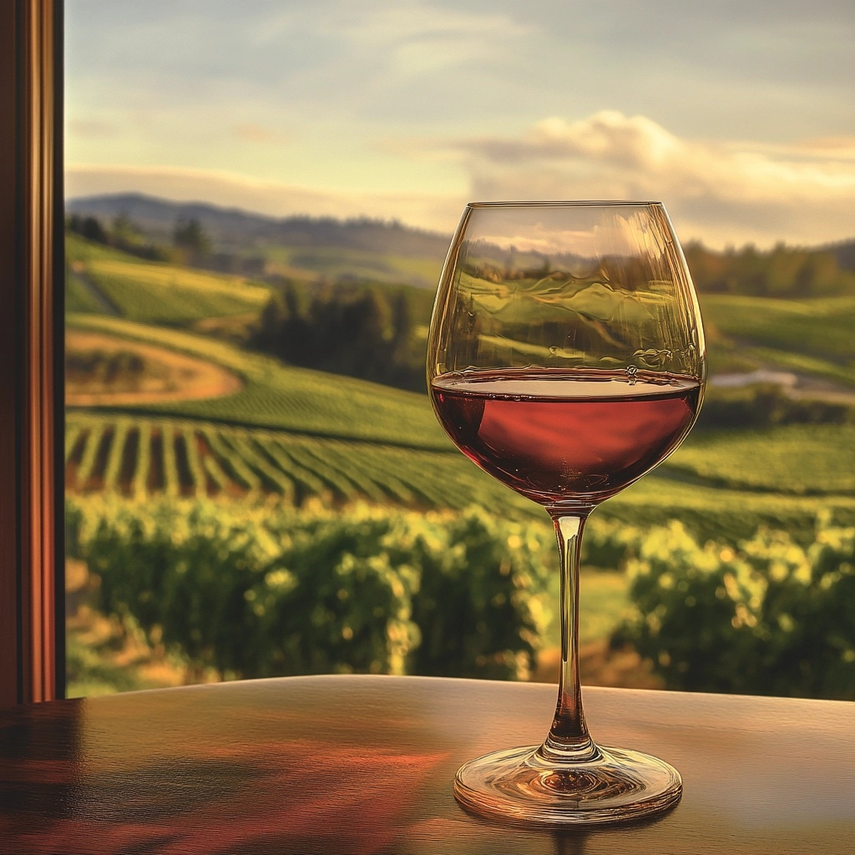
Pinot Noir

Slide 5
Pinot Noir
a Alma do Vale
O Pinot Noir encontrou no Vale de Willamette seu lar perfeito. Suave, complexo e elegante, esse vinho expressa a autenticidade da região em cada gole. Com notas de frutas vermelhas, toques terrosos e uma acidez equilibrada, o Pinot Noir daqui é um convite a momentos de contemplação e prazer.

Slide 6
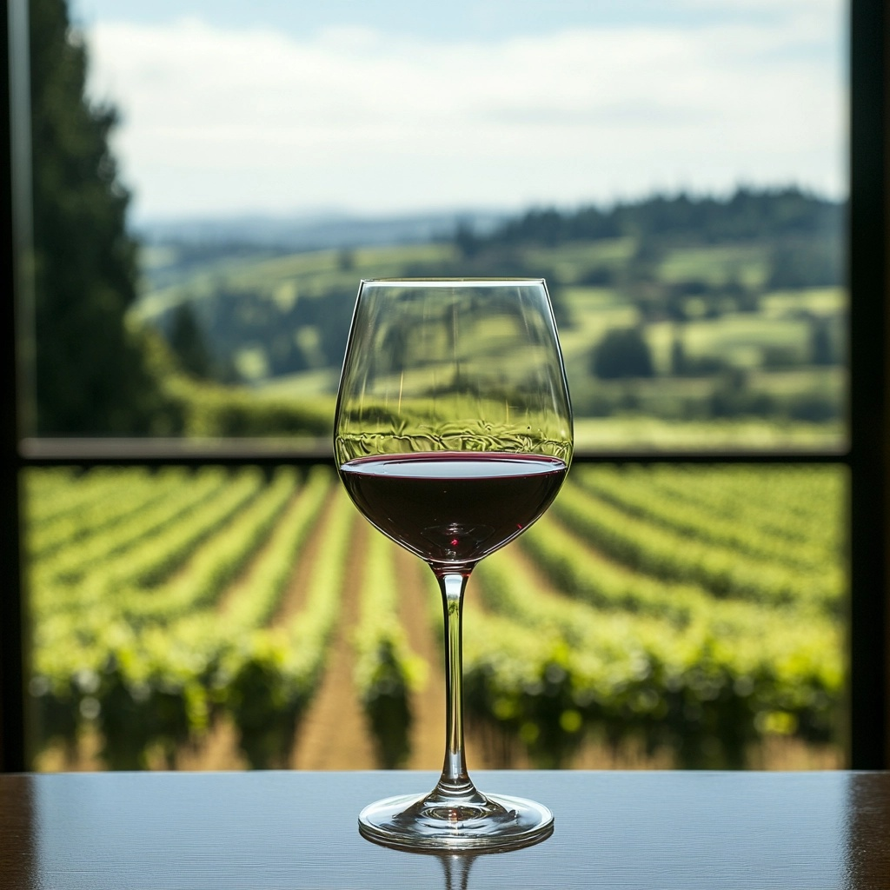
Chardonnay

Slide 7
Chardonnay
a Pureza em Forma de Vinho
O Chardonnay do Vale de Willamette é uma celebração da pureza e frescor. De corpo médio e acidez vibrante, revela aromas de maçã verde, pêssego e sutis notas minerais. Uma experiência, que reflete a elegância natural da região.

Slide 8
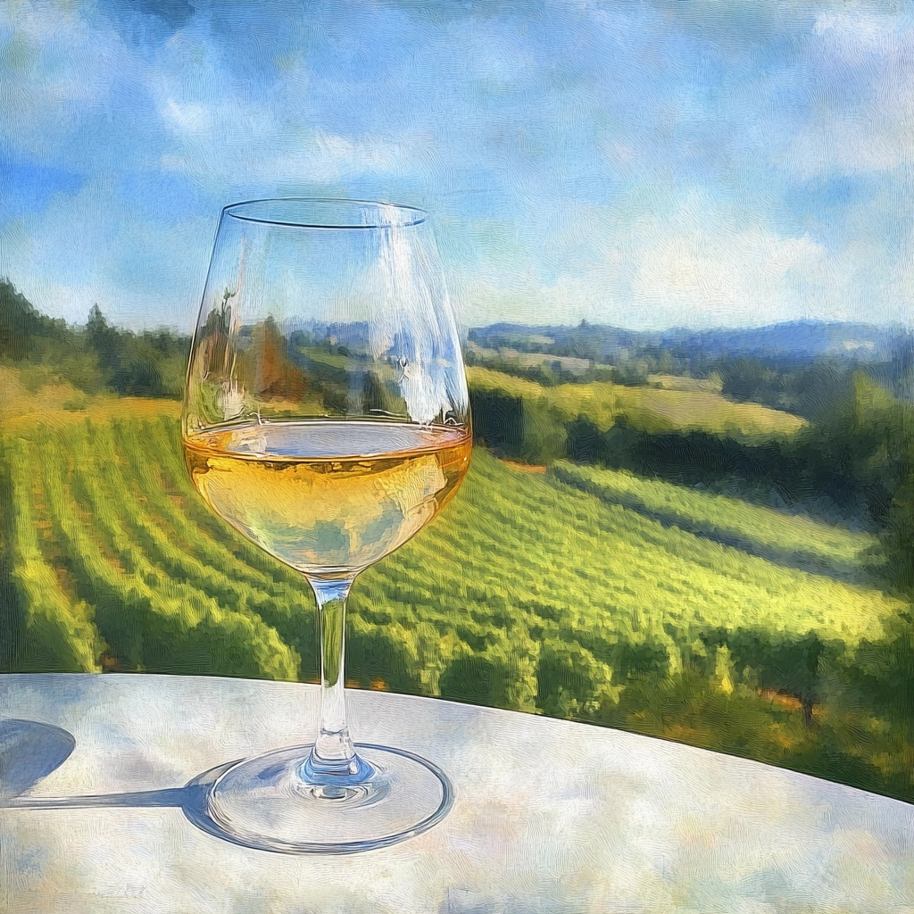
Riesling,
Pinot Gris e Gamay

Slide 9
Riesling,
Pinot Gris e Gamay
outras Jóias da Viticultura
Além do icônico Pinot Noir e do refinado Chardonnay, o Vale também brinda os apreciadores com variedades como Riesling, Pinot Gris e Gamay. Cada casta traduz a diversidade e a riqueza de um terroir, que inspira vinhos autêuticos e memoráveis.

Slide 10
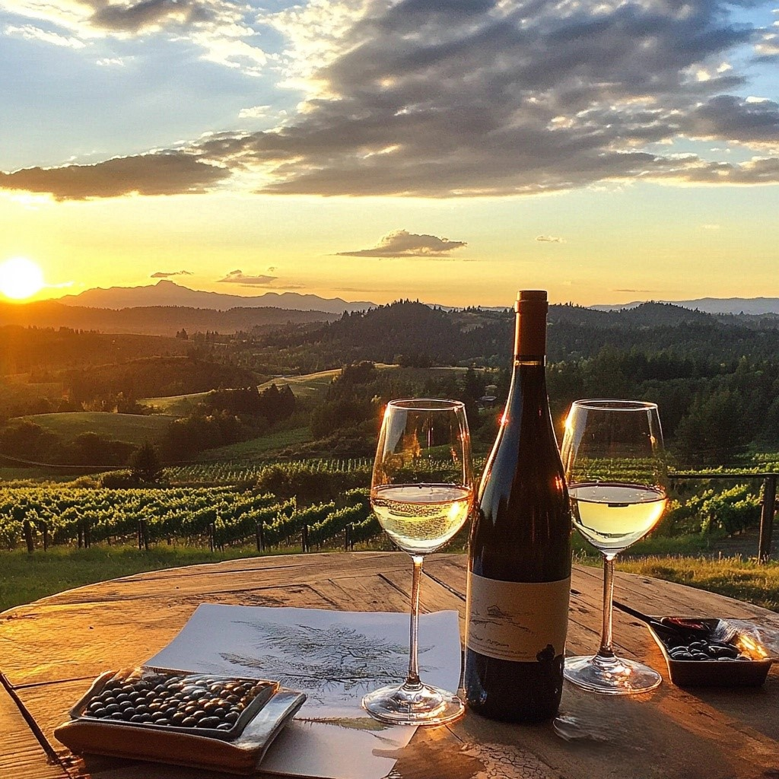
Essência

Slide 11
A Essência
um Convite ao Encanto do Vale
Visitar o Vale de Willamette é mais do que degustar vinhos; é vivenciar paisagens, que abraçam trilhas, que convidam à descoberta e pores do sol, que aquecem a alma. As vinícolas oferecem degustações guiadas, harmonizações gastronômicas e eventos, que celebram o melhor da região. Hospede-se em aconchegantes pousadas entre os vinhedos, explore trilhas ecológicas e aproveite serviços de guia e translado para tornar sua experiência ainda mais completa. O Vale de Willamette espera por você com taças erguidas e a natureza em festa.

Slide 12
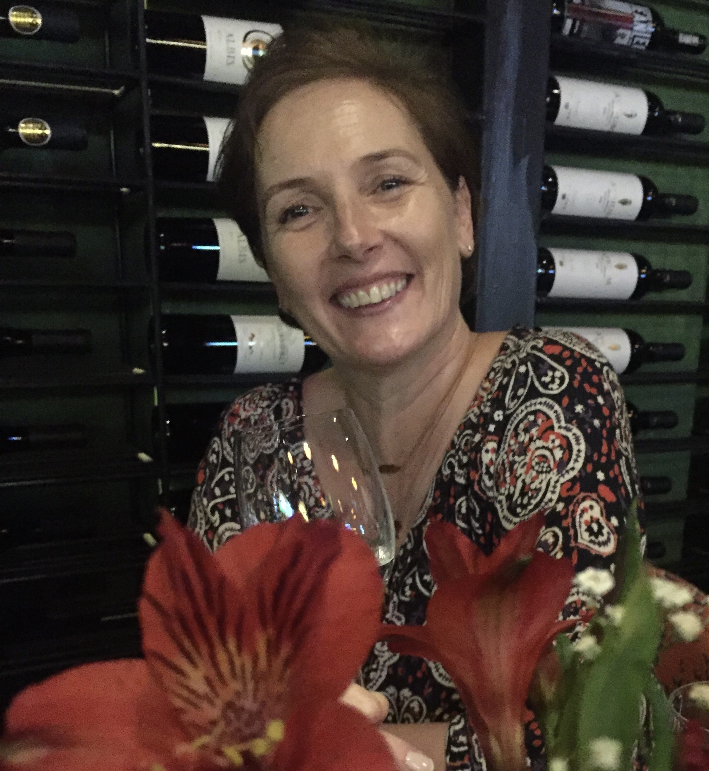

Autora
&
Referência

Slide 13
A Autora
Apaixonada pelo universo dos vinhos e encantada pela atmosfera única que envolve o Willamette Valley, Daniela Esther escreve não como especialista, mas como uma admiradora sensível das histórias, sabores e paisagens, que definem essa região. Sua curiosidade e fascínio pelo terroir e pela cultura local a conduziram por vinhedos e adegas, onde cada taça revela uma nova narrativa. Este eBook é um convite para compartilhar esse olhar atento e apaixonado por um dos destinos vinícolas mais encantadores do mundo.
https://www.instagram.com/danisassi/
https://www.linkedin.com/in/daniela-esther-sassi-274b7328
https://github.com/DaniSassi/Daniela-Esther

Slide 14
Referências
Dundee Hills Resort RV Park & Cottages
Estacionamento para Motorhome e Chalés no Vale Willamette, com sala de degustação no local e dezenas de mais, nas proximidades
Serviços de Guia Enoturismo
9750 NE Fox Farm Rd, Dundee, Oregon, ZIP 97115, USA
www.dundeehillsresort.com
@dundeehillsresort
+1 503 899-5326
+1 971 294-5892 (whatsapp)

